Slide 1


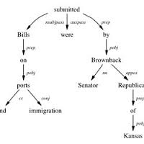
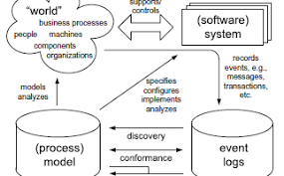
ĐẠI HỌC QUỐC GIA TPHCM
TRƯỜNG ĐẠI HỌC
CÔNG NGHỆ THÔNG TIN
XỬ LÝ NGÔN NGỮ TỰ NHIÊN
CHƯƠNG IV
GÁN NHÃN TỪ LOẠI
Nguyễn Trọng Chỉnh
chinhnt@uit.edu.vn

Slide 2
GÁN NHÃN TỪ LOẠI
KHÁI NIỆM
XÁC ĐỊNH TỪ LOẠI
TRANSFORMATION-BASED LEARNING
HIDDEN MARKOV MODEL
ĐÁNH GIÁ

Slide 3
I. KHÁI NIỆM
Gán nhãn từ loại
Gán nhãn từ loại (POS tagging), còn gọi là phân tích từ pháp, là việc xác định từ loại của một từ trong một câu xác định. Gán nhãn từ loại cần giải quyết trường hợp nhập nhằng từ loại.
Ví dụ: ông già đi nhanh quá
Trường hợp 1 P A I A R
Trường hợp 2 N A V A R
(Sử dụng bộ nhãn của từ điển VLSP)

Slide 4
I. KHÁI NIỆM
Gán nhãn từ loại
Gán nhãn từ loại được thực hiện để:
Làm rõ nghĩa của từ. Ví dụ: tính (tính tình / tính toán), import (commodity / bring from abroad)
Cho thấy khả năng kết hợp của từ trong câu. Ví dụ: tính từ sẽ bổ nghĩa cho danh từ, danh từ là chủ từ hoặc tân từ cho động từ.
Tăng hiệu quả cho phân tích cú pháp
Áp dụng trong bài toán NER (Named Entity Recognition)

Slide 5
I. KHÁI NIỆM
Nhãn từ loại
Mỗi nhãn từ loại là tên của một phân lớp của từ vựng được sử dụng trong một ngôn ngữ. Bộ nhãn từ loại phụ thuộc vào:
Ngôn ngữ.
Cách tiếp cận của các nhà ngôn ngữ học.
Cách gán nhãn từ loại của người xây dựng ngữ liệu.
Các phân lớp từ vựng được sử dụng trong nhiều ngôn ngữ trên thế giới: danh từ, động từ, tính từ và phó từ.

Slide 6
I. KHÁI NIỆM
Bộ nhãn từ loại Penn Treebank
Được sử dụng trong quá trình xây dựng ngữ liệu phân tích cú pháp Penn Treebank cho câu tiếng Anh
Có 45 nhãn từ loại
Được sử dụng nhiều khi xây dựng các bộ ngữ liệu
Được tham khảo và sử dụng khi dựng ngữ liệu cho các ngôn ngữ khác.

Slide 7
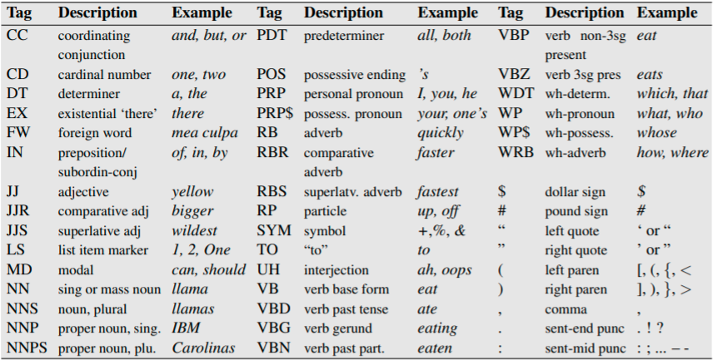
I. KHÁI NIỆM
Bộ nhãn từ loại Penn Treebank

Slide 8
I. KHÁI NIỆM
Bộ nhãn từ loại Penn Treebank
Nhãn từ loại được gán cho mỗi từ trong câu với dấu phân cách “/”
Ví dụ:
The/DT grand/JJ jury/NN commented/VBD on/IN a/DT number/NN of/IN other/JJ topics/NNS ./.

Slide 9
I. KHÁI NIỆM
Một số bộ ngữ liệu khác
Brown corpus sử dụng 87 nhãn từ loại.
Universal Dependencies sử dụng các nhãn thuộc nhiều ngôn ngữ khác nhau (gấp 10 lần số lượng nhãn từ loại của các bộ ngữ liệu tiếng Anh)
VLSP sử dụng các nhãn từ loại theo dự án nghiên cứu VLSP để gán nhãn cho hơn 10000 câu tiếng Việt

Slide 10
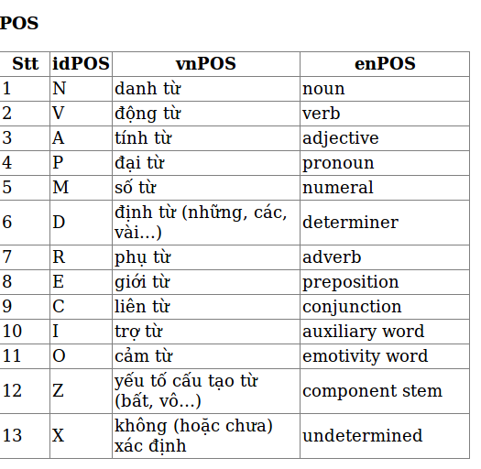
Bộ nhãn của ngữ liệu VLSP

Slide 11
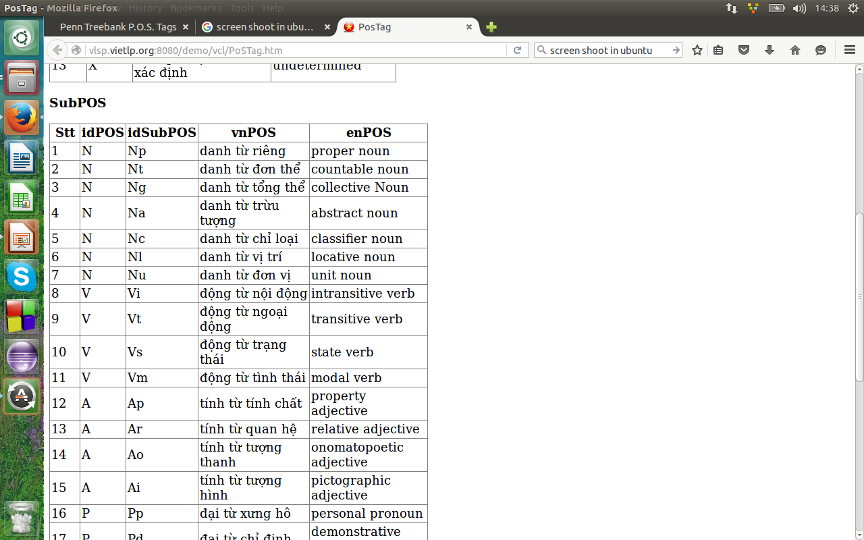
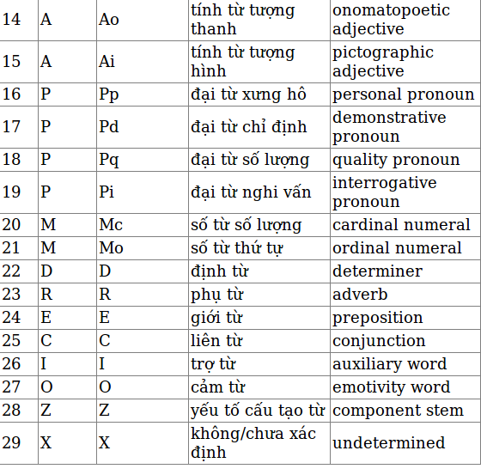
Bộ nhãn của ngữ liệu VLSP

Slide 12
II. XÁC ĐỊNH TỪ LOẠI
Bài toán
Cho tập nhãn từ loại POS
Cho S = {x₁, x₂, .., x_{n}} là một câu bao gồm các từ x_{i}
Xác định T = {t₁, t₂, .., t_{n}} là chuỗi các nhãn t_{i}∈POS sao cho:
  t_{i} là nhãn tương ứng của từ x_{i}
  Đảm bảo cú pháp và ngữ nghĩa của câu S

Slide 13
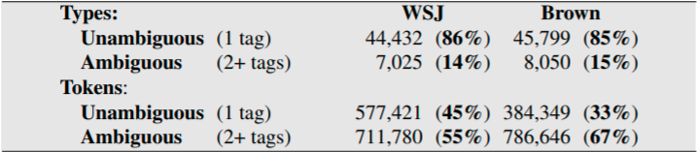
II. XÁC ĐỊNH TỪ LOẠI
Vấn đề
Tính nhập nhằng: Một từ x_{i} có thể có nhiều nhãn từ loại t_{i}
Cần phải dựa vào ngữ cảnh của câu để xác định chính xác nhãn từ loại t_{i} cho mỗi từ x_{i}.

Slide 14
II. XÁC ĐỊNH TỪ LOẠI
Most Frequent Class baseline
Tính xác suất của từng nhãn theo từng từ
Với mỗi từ trong câu, chọn nhãn có xác suất cao nhất.
Chưa sử dụng được thông tin về ngữ cảnh
Là phương pháp có độ chính xác được dùng để đánh giá các phương pháp gán nhãn từ loại được nghiên cứu.
Độ chính xác khi áp dụng trên ngữ liệu WSJ đạt 92,34%

Slide 15
III. TRANSFORMATION BASED LEARNING
Ý tưởng
Gán nhãn từ loại theo Most frequent class
Dựa vào ngữ liệu huấn luyện, xác định các luật điều chỉnh các nhãn sai
Áp dụng tập luật điều chỉnh này để dự đoán nhãn của các từ vựng trong câu.

Slide 16
III. TRANSFORMATION BASED LEARNING
Phương pháp
Gồm 2 pha
- Pha học luật: chọn theo thứ tự những luật nào được áp dụng nhiều nhất trên bộ dữ liệu huấn luyện. Để học luật, cần phải xác định các dạng luật có thể sử dụng.
- Pha áp dụng luật: sử dụng lần lượt từng luật biến đổi để chuyển từ loại của mỗi từ về dạng đúng.
VD: tôi/PRN đã/RB báo/NN anh/NN
=> tôi/PRN đã/RB báo/VB anh/NN

Slide 17
III. TRANSFORMATION BASED LEARNING
Phương pháp
Luật biến đổi có dạng:
if (điều_kiện) && POS[w_{i}] = From then POS[w_{i}] = To
Trong đó:
+ điều_kiện là ngữ cảnh của từ đang xét
+ w_{i} là từ thứ i trong dữ liệu.
+ POS[w_{i}] là nhãn của từ w_{i}
+ From là từ loại ban đầu của từ.
+ To là từ loại đúng của từ.

Slide 18
III. TRANSFORMATION BASED LEARNING
Phương pháp
Pha áp dụng: được thực hiện theo 2 bước
B1 - Gán nhãn từ loại của mỗi từ trong dữ liệu theo Most frequent class.
B2 - Lần lượt áp dụng theo thứ tự từng luật trên dữ liệu đã được gán nhãn để tạo bộ dữ liệu mới. Lặp lại bước 2 đến khi không còn có thể áp dụng được luật nào.

Slide 19
III. TRANSFORMATION BASED LEARNING
Phương pháp
Ví dụ:
Từ điển:
Hoa NNP:9 xem VB:1
báo NN:1, VB:2 sáng NN:1, ADJ:1
nay ADJ:1 thông_tin NN:2
quan_trọng ADJ:2 với IN:1, VB:1
là VB:1 kết_quả NN:1
tuyển_sinh NN:1 đã RB:1
trúng_tuyển VB:1 mắt NN:1
của IN:2 chợt RB:1
cái NN:1 điện_thoại NN:2

Slide 20
III. TRANSFORMATION BASED LEARNING
và CC:1 gọi_điện VB:1
để IN:2, VB:1 cho IN:2, VB:1
cô NN:3 hứa VB:1
rằng CC:1 sẽ RB:1
một DET:2 chiếc NN:1
xe NN:1 mới ADJ:1
xuống IN:1

Slide 21
III. TRANSFORMATION BASED LEARNING
Tập luật:
1) NNP(-1): IN --> VB
2) ADV(-1): NN --> ADJ
3) VB(-1): VB --> NN
4) RB(-1): IN --> VB
Gán nhãn cho câu sau:
Hoa đã để báo cho Huệ

Slide 22
III. TRANSFORMATION BASED LEARNING
Bước 1: gán nhãn ban đầu
Hoa/NNP đã/RB để/IN báo/VB cho/IN Huệ/NNP
Bước 2:
- Áp dụng luật 1:
- Áp dụng luật 2:
- Áp dụng luật 3:
- Áp dụng luật 4:
Hoa/NNP đã/RB để/VB báo/VB cho/IN Huệ/NNP

Slide 23
III. TRANSFORMATION BASED LEARNING
Hoa/NNP đã/RB để/VB báo/VB cho/IN Huệ/NNP
- Áp dụng luật 1:
- Áp dụng luật 2:
- Áp dụng luật 3:
Hoa/NNP đã/RB để/VB báo/NN cho/IN Huệ/NNP
- Áp dụng luật 4:

Slide 24
III. TRANSFORMATION BASED LEARNING
Hoa/NNP đã/RB để/VB báo/NN cho/IN Huệ/NNP
- Áp dụng luật 1:
- Áp dụng luật 2:
- Áp dụng luật 3:
- Áp dụng luật 4:
Dừng
Kết quả
Hoa/NNP đã/RB để/VB báo/NN cho/IN Huệ/NNP

Slide 25
III. TRANSFORMATION BASED LEARNING
Phương pháp
Pha học luật: được thực hiện theo giải thuật sau:
function TBL(corpus) returns transforms-queue
INITIALIZE-WITH-MOST-LIKELY-TAG(corpus)
until end condition is met do
templates ← GENERATE-POTENTIAL-RELEVANT-TEMPLATES
best-transform ←GET-BEST-TRANSFORM(corpus, templates)
APPLY-TRANSFORM(best-transform, corpus)
ENQUEUE(best-transform, transforms-queue)
end
return (transforms-queue)

Slide 26
III. TRANSFORMATION BASED LEARNING
function GET-BEST-TRANSFORM(corpus, templates) returns transform
for each template in templates
(instance, score) ←GET-BEST-INSTANCE(corpus, template)
if (score > best-transform.score) then
best-tranform ←(instance, score)
end
return (best-transform)

Slide 27
III. TRANSFORMATION BASED LEARNING
function GET-BEST-INSTANCE(corpus, template) returns transform
for f-tag ←from tag-1 to tag-n do
for t-tag ←from tag-1 to tag-n do
for pos ←from 1 to corpus-size do
if (correct-tag(pos) == t-tag && current-tag(pos) == f-tag)
good-transform(current-tag(pos-1))++
else if (correct-tag(pos) == f-tag && current-tag(pos) == f-tag)
bad-transform(current-tag(pos-1))++
best-Z ← ARGMAX_{t}(good-transform(t) – bad-transform(t))
if (good-transform(best-Z) – bad-transform(best-Z) > best-instance.Z)
best-instance ← “change tag from f-tag to t-tag if previous tag is best-Z”
return (best-instance)

Slide 28
III. TRANSFORMATION BASED LEARNING
procedure APPLY-TRANSFORM(transform, corpus)
for pos ←from 1 to corpus-size do
if ((current-tag(pos) == transform.f-tag )
&& (current-tag(pos-1) == transform.Z))
current-tag(pos) = transform.t-tag

Slide 29
III. TRANSFORMATION BASED LEARNING
Phương pháp
Pha học luật:
Một số dạng luật (template) được sử dụng
No. From To Condition
1 F T Previous tag is Z
2 F T Next tag is Z
3 F T One of the previous 3 words is W
4 F T One of the previous 2 tags is Z
5 F T One of the next 3 words is W
6 F T One of the next 2 tags is Z

Slide 30
III. TRANSFORMATION BASED LEARNING
Ví dụ: Với từ điển như trong ví dụ trước, xây dựng tập luật liên hệ từ loại của từ với từ phía trước theo dữ liệu mẫu sau
$S Hoa/NNP xem/VB báo/NN sáng/NN nay/ADJ $E
$S Hoa/NNP đã/RB trúng_tuyển/VB $E
$S Mắt/NN của/IN Hoa/NNP chợt/ADV sáng/ADJ $E
$S Hoa/NNP với/VB cái/NN điện_thoại/NN và/CC gọi_điện/VB để/IN báo/VB cho/IN cô/NN $E
$S Cô/NN hứa/VB rằng/CC cô/NN sẽ/RB cho/VB Hoa/NNP một/DET chiếc/NN xe/NN mới/ADJ $E
$S Hoa/NNP để/VB điện_thoại/NN xuống/IN

Slide 31
III. TRANSFORMATION BASED LEARNING
INITIALIZE-WITH-MOST-LIKELY-TAGS(corpus):
$S Hoa/NNP xem/VB báo/VB sáng/NN nay/ADJ $E
$S Hoa/NNP đã/RB trúng_tuyển/VB $E
$S Mắt/NN của/IN Hoa/NNP chợt/ADV sáng/NN $E
$S Hoa/NNP với/IN cái/NN điện_thoại/NN và/CC gọi_điện/VB để/IN báo/VB cho/IN cô/NN $E
$S Cô/NN hứa/VB rằng/CC cô/NN sẽ/RB cho/IN Hoa/NNP một/DET chiếc/NN xe/NN mới/ADJ $E
$S Hoa/NNP để/IN điện_thoại/NN xuống/IN

Slide 32
III. TRANSFORMATION BASED LEARNING
GET-BEST-INSTANCE(corpus, template):
Luật POS[-1] Xét f-tag=VB, t-tag=NN
good
$S NNP VB NN ADJ RB IN ADV CC $E
0 0 1 0 0 0 0 0 0 0
bad
$S NNP VB NN ADJ RB IN ADV CC $E
0 1 0 1 0 1 1 0 1 0
VB(-1): VB → NN = 1

Slide 33
III. TRANSFORMATION BASED LEARNING
GET-BEST-INSTANCE(corpus, template):
Luật POS[-1], xét f-tag=IN, t-tag=VB
good
$S NNP VB NN ADJ RB IN ADV CC $E
0 2 0 0 0 1 0 0 0 0
bad
$S NNP VB NN ADJ RB IN ADV CC $E
0 0 2 2 0 0 0 0 0 0
NNP(-1): IN → VB = 2

Slide 34
III. TRANSFORMATION BASED LEARNING
GET-BEST-INSTANCE(corpus, template):
Luật POS[-1], xét f-tag=NN, t-tag=ADJ
good
$S NNP VB NN ADJ RB IN ADV CC $E
0 0 0 0 0 0 0 1 0 0
bad
$S NNP VB NN ADJ RB IN ADV CC $E
2 0 1 2 0 0 2 0 1 0
ADV(-1): NN → ADJ = 1
GET-BEST-TRANSFORM (corpus, template):
NNP(-1): IN → VB = 2

Slide 35
III. TRANSFORMATION BASED LEARNING
APPLY-TRANSFORM(transform, corpus):
$S Hoa/NNP xem/VB báo/VB sáng/NN nay/ADJ $E
$S Hoa/NNP đã/RB trúng_tuyển/VB $E
$S Mắt/NN của/IN Hoa/NNP chợt/ADV sáng/NN $E
$S Hoa/NNP với/VB cái/NN điện_thoại/NN và/CC gọi_điện/VB để/IN báo/VB cho/IN cô/NN $E
$S Cô/NN hứa/VB rằng/CC cô/NN sẽ/RB cho/IN Hoa/NNP một/DET chiếc/NN xe/NN mới/ADJ $E
$S Hoa/NNP để/VB điện_thoại/NN xuống/IN

Slide 36
III. TRANSFORMATION BASED LEARNING
Tiếp tục thực hiện GET-BEST-TRANSFORM đến khi tập dữ liệu đúng bằng với dữ liệu mẫu, kết quả được tập các luật theo thứ tự:
1) NNP(-1): IN --> VB
2) ADV(-1): NN --> ADJ
3) VB(-1): VB --> NN
4) RB(-1): IN --> VB

